Slide 2
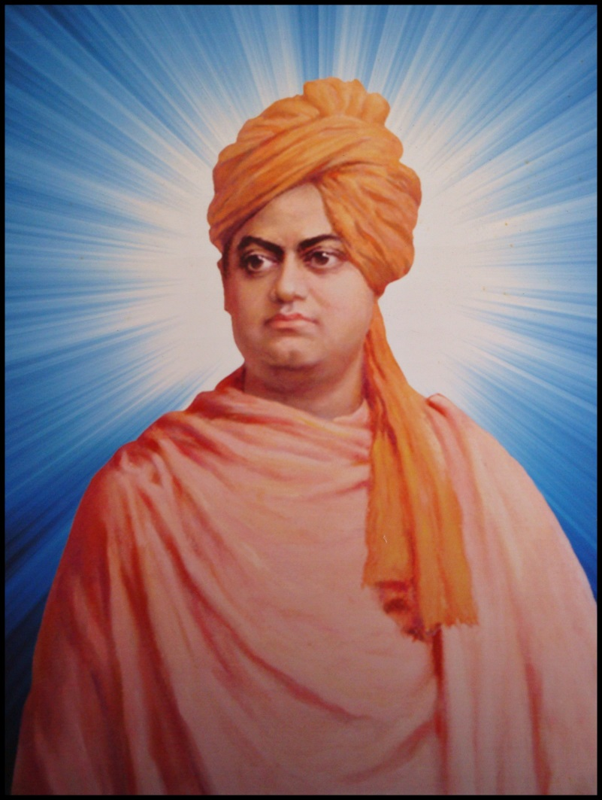
जिस शिक्षा से हम अपना जीवन निर्माण कर सकें, मनुष्य बन सकें, चरित्र गठन कर सकें और विचारों का सामंजस्य कर सकें, वही वास्तविक शिक्षा है।
-स्वामी विवेकानन्द

Slide 3
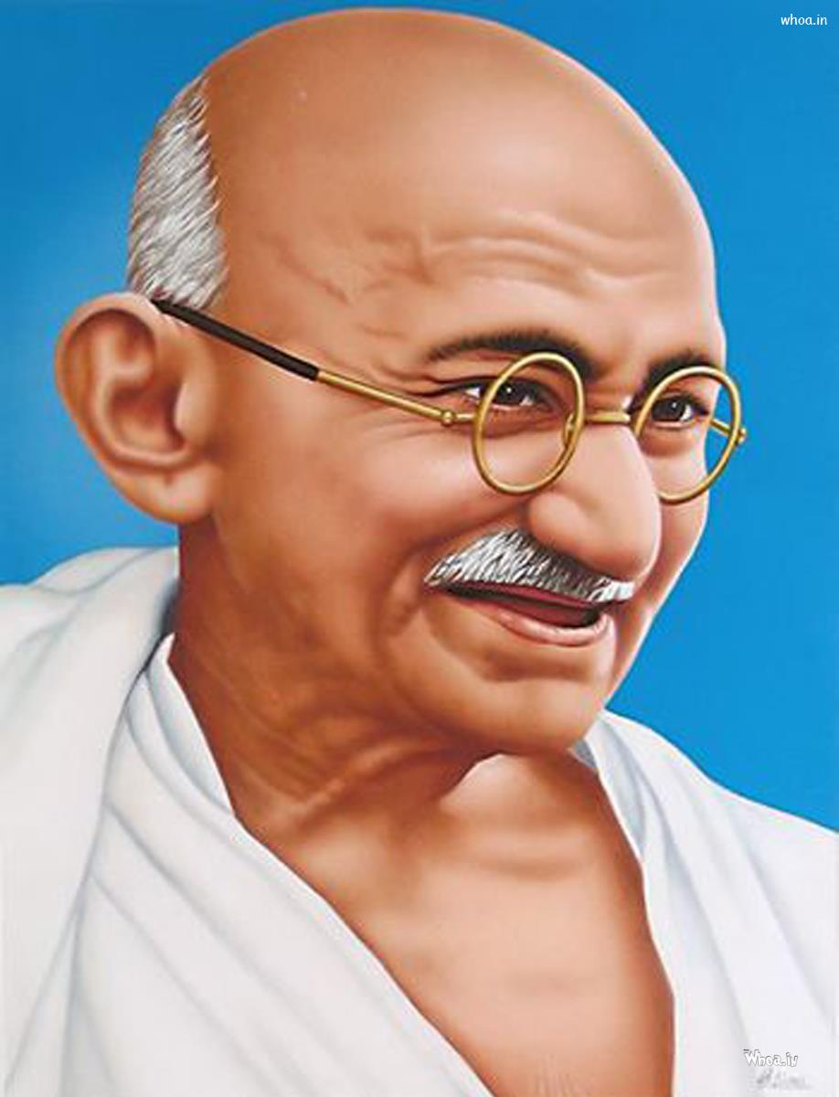
सच्ची शिक्षा पर जो लिखा, वह आज भी प्रासंगिक है। ‘‘मेरा ख्याल है कि सच्ची शिक्षा इसमें नहीं है कि आप बच्चों को अक्षरों का ज्ञान करा दें। सच्ची शिक्षा तो बच्चों के चरित्र-निर्माण में है। “ शिक्षा के समस्त कार्यों को एक ही शब्द में प्रकट किया जा सकता है और यह शब्द है नैतिकता।“
-महात्मा गांधी

Slide 4
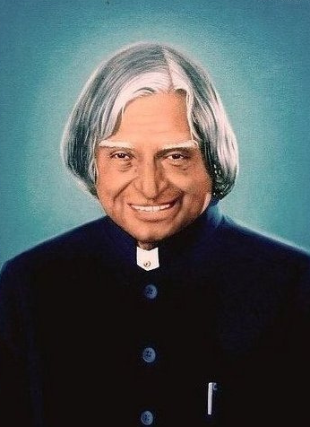
घर में बच्चों का लालन-पालन बड़े प्यार और स्नेह से किया जाता है. किंतु जब वे थोड़े बड़े होकर विद्यालय जाने लायक होते हैं तो उन्हें मूल्य आधारित शिक्षा की जरूरत होती है| ऐसे में विद्यालय के माहौल का बड़ा महत्व है जहां बच्चों का चरित्र निर्माण किया जाता है.
-एपीजे अब्दुल कलाम

Slide 5
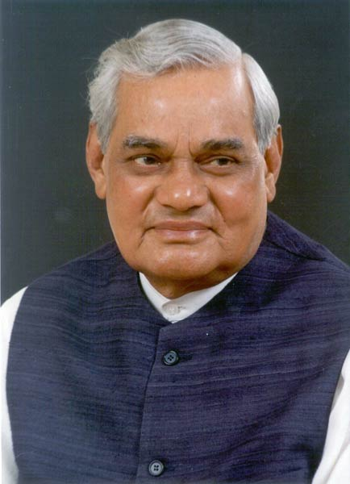
शिक्षा के द्वारा व्यक्ति के व्यक्तित्व का विकास होता है । व्यक्तित्व के उत्तम विकास के लिए शिक्षा का स्वरूप आदर्शों से युक्त होना चाहिए । हमारी माटी में आदर्शों की कमी नहीं है । शिक्षा द्वारा ही हम नवयुवकों में राष्ट्रप्रेम की भावना जाग्रत कर सकते हैं ।
-अटल बिहारी बाजपेयी

Slide 6
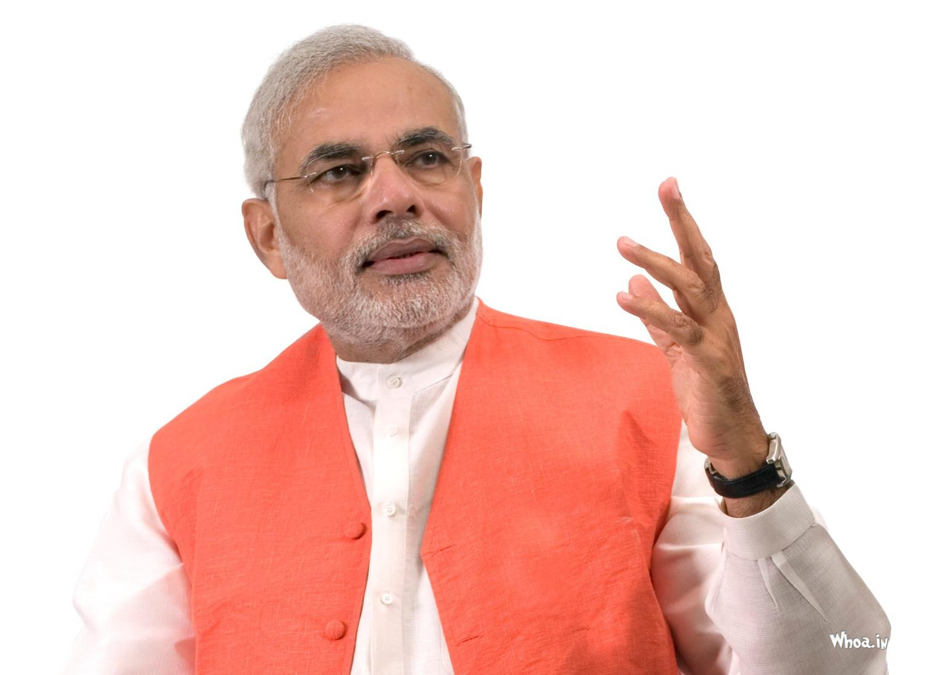
हम सब भ्रम के शिकार है कि सि़र्फ नौकरी प्राप्त करने के लिए अध्ययन का महत्व है।
वास्तव में, एक आदर्श एवं कलात्मक जीवन के लिए नैतिक शिक्षा का होना आवश्यक है।
- नरेन्द्र मोदी

Slide 7
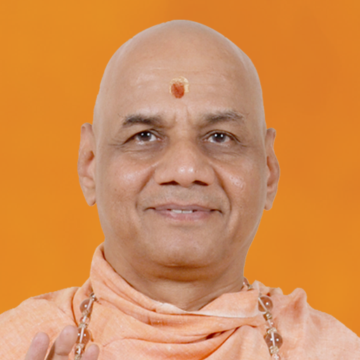
जीवन में जितना उपयोग गणित, विज्ञान या कला की शिक्षा का है उससे कहीं अधिक उपयोग एक बालक को नैतिक शिक्षा का होता है।
-गोविन्ददेव गिरिजी

Slide 8
Effects of VALUE BASED Education System
Ideal Parents
Obedient Child
Nation Building Teacher
Virtuous Student
Dedicated Doctors
Fair Government
Visionary Leaders
Patriotic Citizens
Honest Administrators
Accountable Officers
Progressive Industrialist
Dutiful Workers
आदर्श माता-पिता
आज्ञाकारी संतान
राष्ट्रनिर्माता शिक्षक
चरित्रवान विद्यार्थी
सेवाभावी चिकित्सक
न्यायप्रिय सरकार
दूरदर्शी नेता
देशभक्त नागरिक
ईमानदार प्रशासक
उत्तरदायी अधिकारी
विकासपरायण उद्यमी
कर्तव्यपरायण कर्मचारी

Slide 10
HOW DO WE DO IT ?

Slide 11
और अब, पाठ्यक्रम पूर्ण होता है।

Slide 12
Everyone
talks about leaving a
BETTER PLANET for our kids
Why not nurture
BETTER KIDS for our planet?

Slide 13
EMOTION
SELF INSPIRATION
RESOLUTION COMMITMENT

Slide 14
VISUAL IMAGES ENTERES
THE EYES & HEART
IT TRASFORMS THE LIFE.

Slide 15
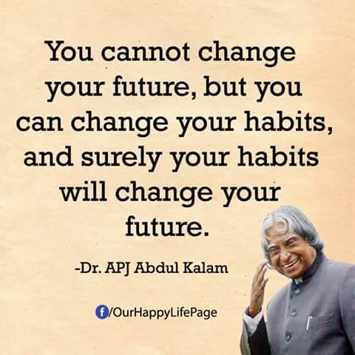

Slide 16
RIGHT ATTITUDE
AND
DIRECTION
IN THE LIFE

Slide 17
Turn Scars
into STAR

Slide 18
How do we do it ?!
सहभागिता नहीं, तो प्रतिबद्धता नहीं
No participant, No commitment

Slide 19
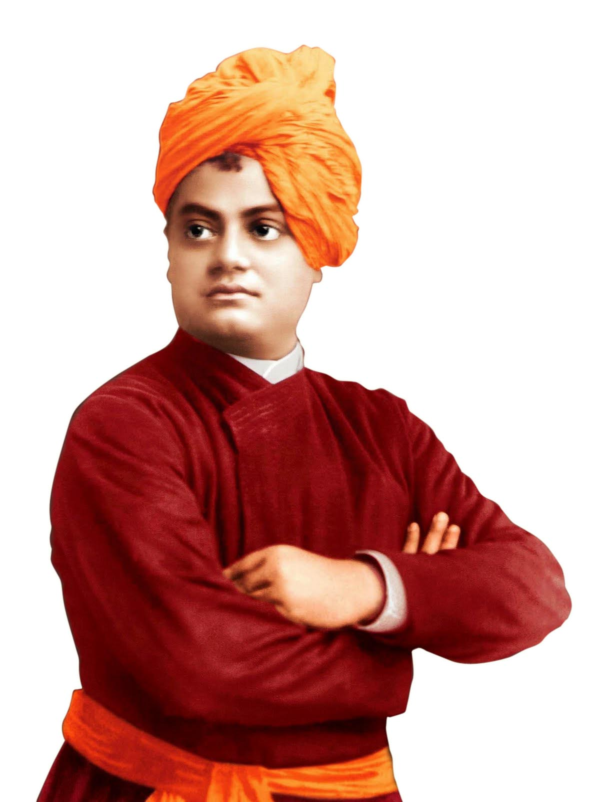
एक विचार लें.
उस विचार को अपनी जिंदगी बना लें.
उसके बारे में सोचिये,
उसके सपने देखिये,
उस विचार को जिए.
आपका मन, आपकी मांसपेशिया, आपके शरीर का हर एक अंग, सभी उस विचार से भरपूर हो|
यही सफ़लता का तरीका हैं।
स्वामी विवेकानंद

Slide 20
व्यक्तिगत संकल्प
ईमानदारी का कभी समझौता मत करो। - (सुकून ईमानदारी में)
जो लोग शामिल हैं, उन्हें याद रखो। - (संगति)
कल एक नई योजना आज बनाओ। - (समय का महत्व)
सकारात्मक नज़रिया बनाये रखो। - (नज़रिया )
स्वयं को और अपने काम को व्यवस्थित रखो। - (सादगी और सरलता)

Slide 21
सामाजिक संकल्प
कर्तव्यनिष्ठा
अपने कर्तव्य का निेष्ठापूर्वक पालन करके समाज की व्यवस्था को बेहतर बनाने का हम संकल्प लेते हैं|
सेवाभाव
समाज में दुर्बल और जरूरतमंदों की सेवा कर उन्हें सुख पहुंचाने का जीवन भर प्रयास करने का हम संकल्प लेते हैं।

Slide 23
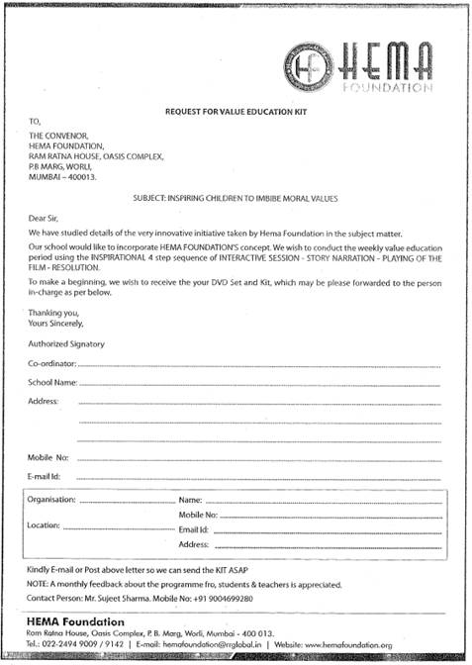
REQUEST FORM FOR VALUE EDUCATION KIT

Slide 24
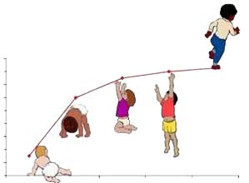
Let’s us reach
All Students – All School
All Vidharthi – All Vidyalaya

Slide 25
Let the Journey begin…
काम ऐसा करें, जो पहचान बन जाये।
पांव से ऐसा चलें, जो निशान बन जाये।
जिंदगी ऐसी जीएं, जो मिशाल बन जाये।
नेतृत्व ऐसा करें, जो प्रमाण बन जाये।

